Slide 1
CSERESZNYEVIRÁGZÁS 桜

Slide 2
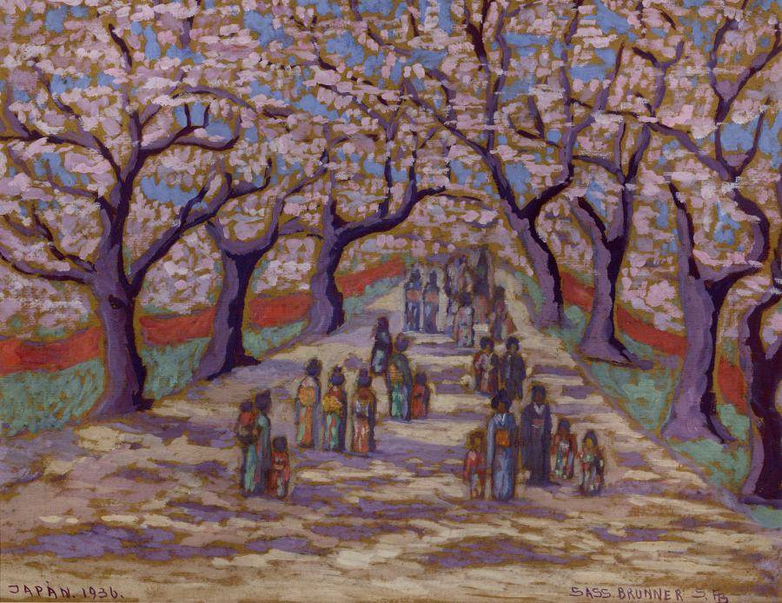

Slide 4
kép: Sass Brunner Erzsébet: Cseresznyevirágzás (olajfestmény, Japán, 1936) zene: Sakura – Cseresznyevirágzás (tradicionális klasszikus japán koto zene Toshiko Yonekawa előadásában)) – 5 zenei jogvédő egyesület

